Slide 1
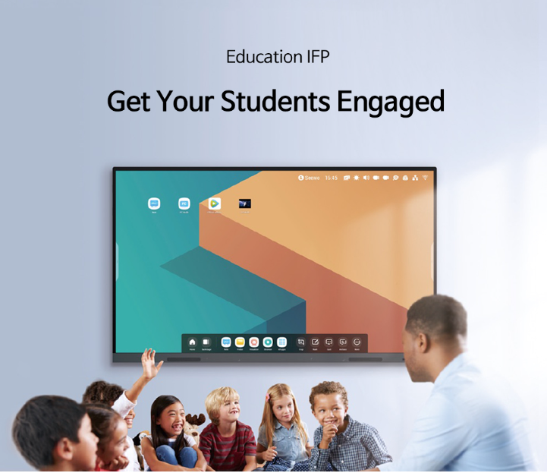

사용자 메뉴얼
전자칠판
㈜넥소
인천시 서구 보듬로 158
검단지식산업센터 블루텍 제조동 527호
Tel.(032)569-5771
Fax.(032)568-6361
A/s.010-3332-5174
E-mail nexokorea@gmail.com
www.nexokorea.com

Slide 2

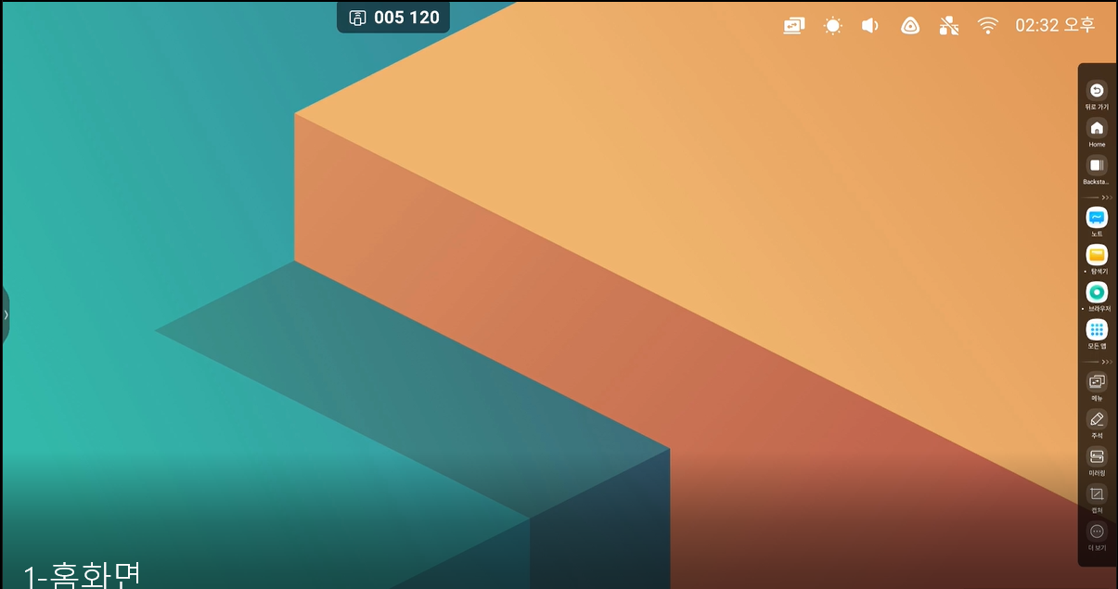

전자칠판 사용안내
1
2
3
4
5
6
7
8
9
10
11
* 사이드 바 인터페이스 설명
12
뒤로 가기 : 실행했던 화면에서 이전화면으로 이동.
2. 홈 버튼 : 메인화면으로 이동.
3. Backstage : 실행했던 모든 프로그램을 펼쳐 봄.
4. 노 트 : 판서 프로그램.
5. 탐색기 : 파일 저장소.
6. 브라우저 : 인터넷 접속.
7. 모든 앱 : 앱 저장소.
8. 메 뉴 : 외부입력 설정.
9. 주 석 : 전자칠판 판서 펜.
10. 미러링 : 외부기기와 무선 연결.
11. 캡 쳐 : 화면 어디든 자르기 기능.
12. 더 보기 : 전자칠판 도구모음.
1 2 3 4 5 6
* 화면 상단 우측 인터페이스 설명
1. 메 뉴 : 외부입력 설정.
2. 밝기 조절 : 화면 밝기 조정.
3. 음량 조절 : 전자칠판 음량조정
4. 핫 스팟 : 5G 속도로 핫 스팟 제공.
5. 이 더넷 : 유선 인터넷 연결.
6. Wifi : 무선 인터넷 (Wifi) 연결 및 연결감도 표시.

Slide 3
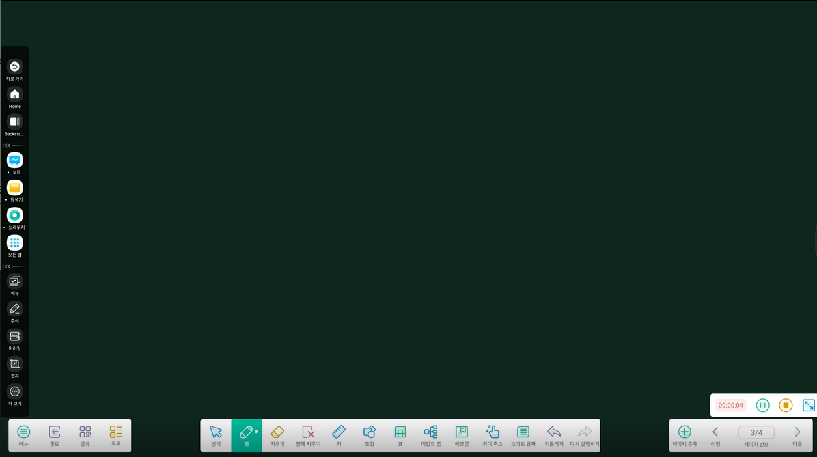




전자칠판 노트 프로그램 활용방법
노트 프로그램 화면
사이드 바 중앙부분에 노트 앱을 실행합니다.
실행 후 위 사진처럼 노트프로그램으로 진입하게 됩니다.
하단 중앙 도구바에서 펜을 눌러 원하는 색상으로 변경 하실 수 있으며,바로 판서를 하시면 됩니다.
하단 도구바에서 지우개를 클릭하시면 판서했던 내용을 지우고자 하는 부분을 지울 수 있습니다.
또한,지우개 툴을 클릭하지 않고 전자칠판에 손바닥을 붙이시고 지우고자 하는 부분을 지나가시면 지워지게 됩니다.
지우개 툴 바로 옆에 전체지우기는 판서했던 내용을 전체 지우는 툴입니다.
도형 툴은 2D,3D 도형으로 입체감 있게 구현해 내고 있으며,표현하고자 하는 도형을 클릭 후 화면위치에 드래그 방식으로 만들어 낼 수 있습니다.또한 2D 에서 손가락모양을 눌러 화면에 직접 도형을 그리시면 자동으로 보정되어 도형을 구현하게 됩니다.

Slide 4

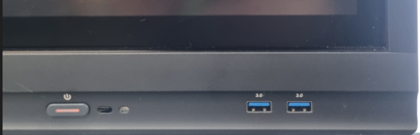
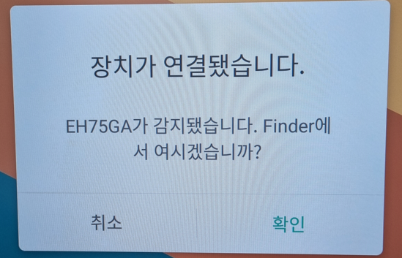



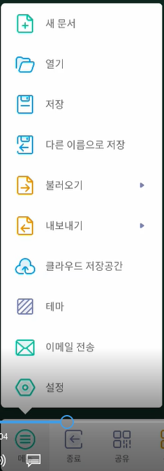
페이지 추가 기능은 전자칠판에 판서공간이 부족하거나,새로운 문제풀이를 하려고 할 때 페이지 추가를 클릭하시면 됩니다.
PDF 파일로 된 문제를 전자칠판에서 수업하실 때 이동식 저장소 USB기기를 전자칠판 우측하단에 있는 USB포트 두개 중 한곳에 연결하시면 됩니다.
전자칠판에 장치연결 안내문구가 나오시면 확인 버튼을 눌러 파일저장소에서 필요한 자료를 클릭하셔서 수업을 진행하시면 됩니다.
사이드바 중앙에 위치한 탐색기를 통해서도 USB에 저장된 파일을 열수 있습니다.
사이드바 하단 부분에 캡쳐라는 도구 툴이 있습니다.PDF파일을 열어 필요한 부분만 자르기를 할 수 있으며,자르기 영역 설정 후 삽입 버튼을 누르시면 판서를 할 수 있는 노트 앱으로 이동하게 됩니다. 문제지 형식에 파일이라면 한 문제 한 문제 캡쳐를 활용하시고 페이지 추가기능을 반복적으로 활용하시면 보다 나은 수업진행을 하실 수 있습니다.
페이지에 추가된 수업자료들을 저장 하시거나 외부기기에 내보내기를 하실 때는 메뉴를 이용하시면 됩니다.
메뉴창에서 저장하기와 다른 이름으로 저장하기는 전자칠판 저장소에 저장(enb 파일)됩니다.수업내용을 외부기기에서 확인 하실 때는 내보내기를 통해 PDF 파일로 전환하시면 USB,메일,클라우드 저장소에 보관 후 다른 기기 에서 수업내용을 확인 하실 수 있습니다.

Slide 5
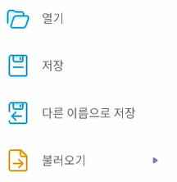




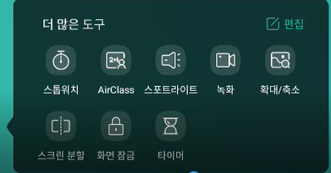


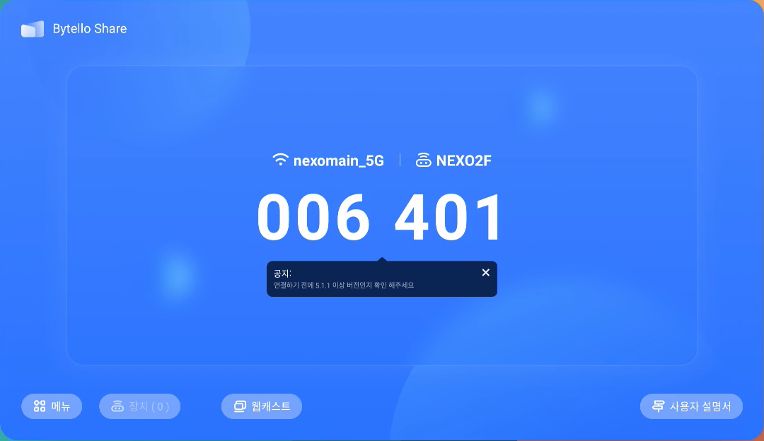

저장 하기와 다른 이름으로 저장하실 경우 enb파일로 저장되며,전자칠판에서만 파일을 열수 있습니다.저장된 파일을 여실때는 열기와 불러오기를 통해 파일을 확인하실 수 있습니다.
구글 계정을 연동하여 구글드라이브나 ONE드라이브에 저장 하실 수 있습니다.
공유 버튼을 누르시면 QR코드가 좌측 하단에 생성되며,생성된 QR코드를 한번 더 누르시면 QR코드가 확대되어 중앙에 위치 하게 됩니다.휴대폰 카메라를 QR코드에 인식하게 되면 카메라 중앙에 빨간색으로 QR인식 코드가 뜨게 되고 클릭을 하시면 URL이 생성되며,휴대폰에 수업 전체자료가 나타나게 됩니다. 카카오톡이나 메일을 통해 전달 할 수 있으며,수업자료를 학생들에게 공유하여 복습 할 수 있게끔 자료전달의 기능입니다.
판서 배경색상을 변경하실 수 있습니다.
사이드바 맨 하단에 더보기를 클릭하시면 도구모음창이 열립니다.
도구모음 중 녹화 기능은 전자칠판 화면을 녹화하실 수 있으며,수업하셨던 판서기록들을 녹화하실 수 있습니다.다만,음성은 녹화되지 않으므로 USB형태의 핀마이크나 무선마이크를 별도로 연결하셔야 합니다.
미러링은 휴대폰, 테블릿 PC 등 전자칠판과 연결하는 기능입니다.전자칠판 상단 중앙에 코드 6자리가 항상 표시되며,외부기기에서 구글 플레이 스토어를 통해 바이텔로쉐어 앱을 다운로드 받으시고,전자칠판과 연결할 외부기기의 와이파이 환경이 동일해야 미러링을 하실 수 있습니다.

